Slide 1
计算机操作系统
第五章 存储管理

Slide 2
存储管理的任务
(1) 存储分配和回收：是存储管理的主要内容。讨论其算法和相应的数据结构。
(2) 地址变换(地址再定位)：可执行文件生成中的链接技术、程序加载时的重定位技术，进程运行时硬件和软件的地址变换技术和机构。
(3) 存储共享和保护：代码和数据共享，对地址空间的访问权限（读、写、执行）。
(4) 存储器扩充：它涉及存储器的逻辑组织和物理组织，有两种控制方式：
    由应用程序控制：覆盖；
    由OS控制：交换（整个进程空间）

Slide 3
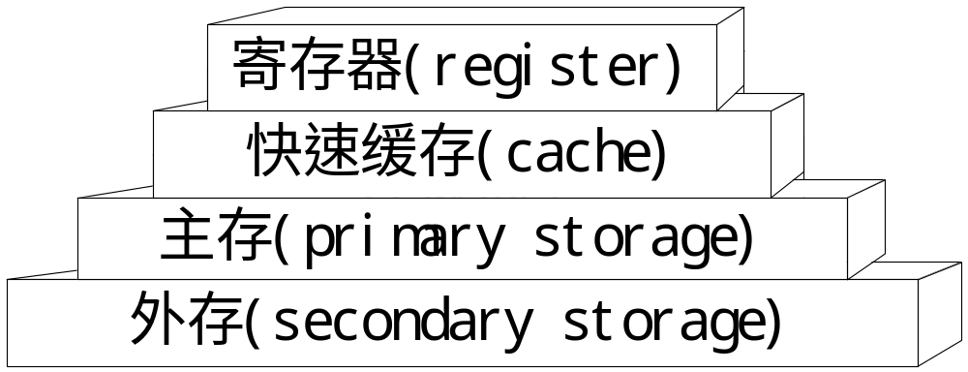
5.1 概述
存储体系
访问速度加快
容量增大，单价下降
存储层次结构
依据访问速度的匹配关系、容量要求和价格，在存储技术和CPU寻址技术许可的范围内组织合理的存储结构。

Slide 4
5.1 概述
存储管理的目的
  通过地址转换，使得用户和用户程序不涉及内存物理的细节(将物理地址暴露给用户，很不安全)
  为用户程序完成程序的装入
  提高内存的利用率，弥补用户对内存容量的需求和内存实际容量之间的差距
  在不连续技术下，实现内存共享

Slide 5
5.1 概述
进程的虚拟地址空间
  操作系统为每个进程创建了虚拟地址空间；
  虚拟地址：也称逻辑地址，对程序员来说，数据的存放地址是由符号决定的，故可称符号名地址。它是从0号单元开始编址。
  内存地址：也称物理地址，数据在内存中的实际存放位置。

Slide 6
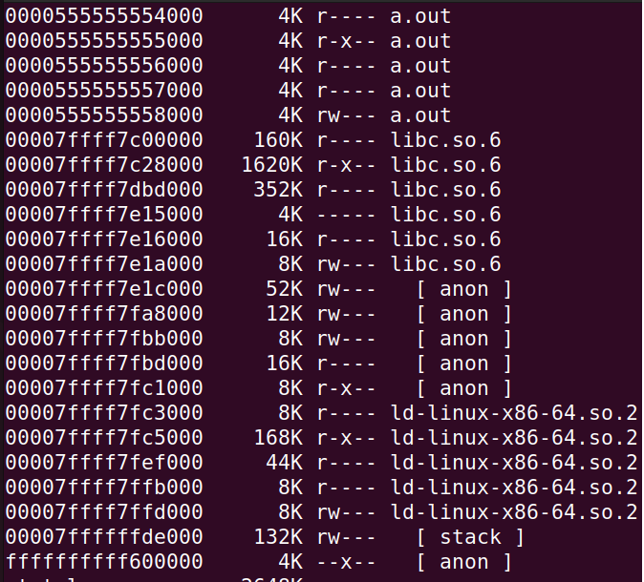
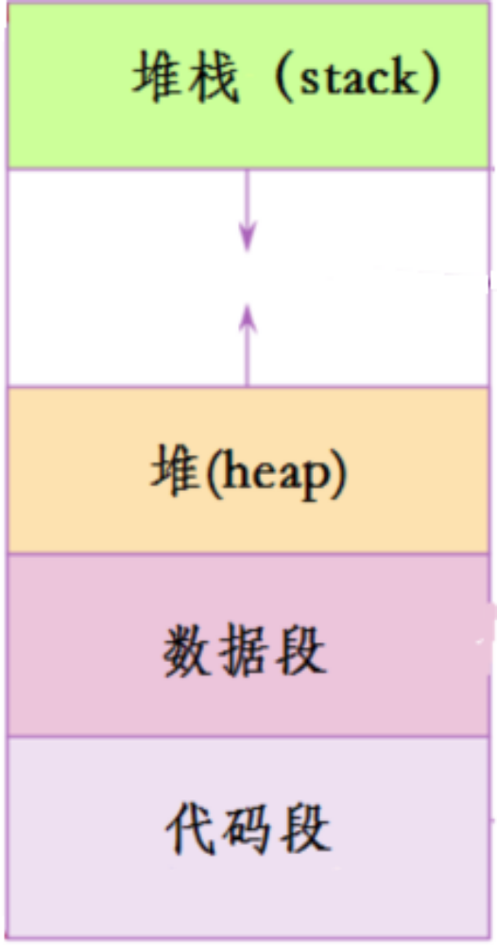
5.1 概述
内核栈（没有显示）

Slide 7
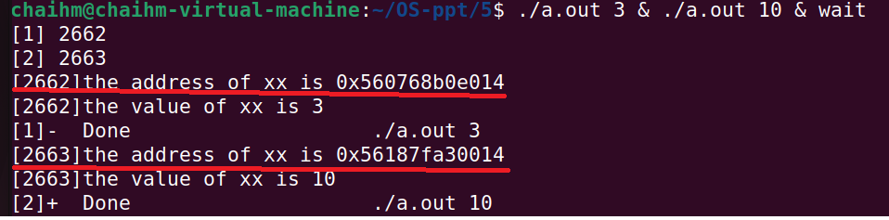
5.1 概述
进程的虚拟地址空间
  进程的执行不会直接访问内存地址，而是通过虚拟地址来间接访问物理内存；
  操作系统对进程的虚拟地址空间进行了隔离。

Slide 8
5.1 概述
地址重定位
  可执行文件的建立：源程序，编译，成为目标模块（多个目标模块或程序库），链接，成为可执行文件；装入内存，成为进程。
  当程序被装入内存时，程序的逻辑地址需要映射到内存的物理地址，称为地址重定位。

Slide 9
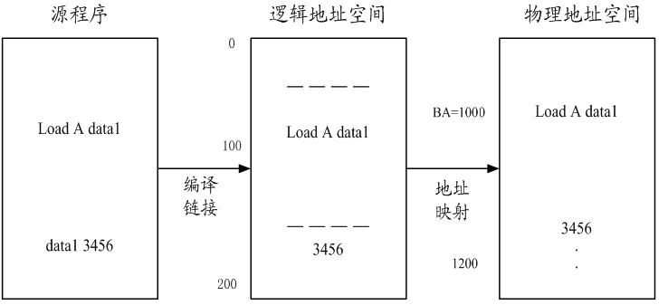
5.1 概述
静态再定位：
  静态是指在程序执行之前进行地址再定位。地址定位完成后，在程序的执行期间将不会再发生变化。

Slide 10
5.1 概述
静态再定位：
  优点：无需硬件支持，容易实现，它只要求程序本身是可再定位的，它只对那些要修改的地址部分做出某种标识，地址再定位由专门设计的程序来完成。
  缺点：程序经地址再定位后就不能再移动了，因而不能重新分配内存，不利于内存的有效利用。程序在存储空间中只能连续分配，不能分布在内存的不同区域。若干用户很难共享内存中的同一程序，如若共享同一程序，则各用户必须使用自己的副本。

Slide 11
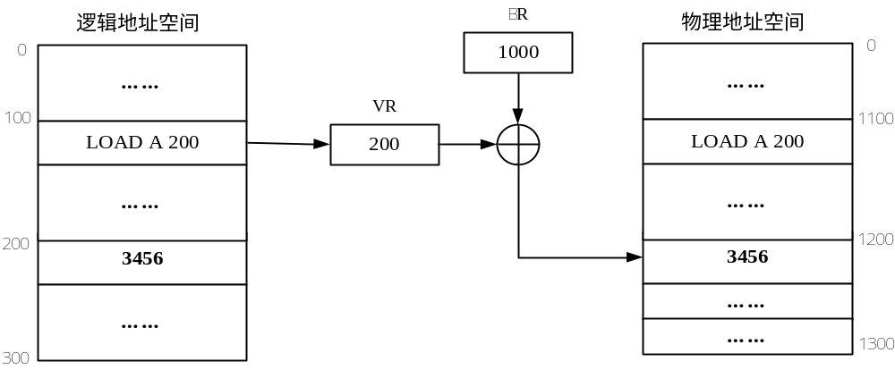
5.1 概述
动态再定位
  是指程序执行期间，访问内存之前才完成地址再定位，即：实时地将逻辑地址转换成物理地址。
  其实现机制要依赖硬件地址变化机构：内存管理单元(MMU,Memory Management Unit)，包括基地址寄存器BR，变址寄存器VR。

Slide 12
5.1 概述
动态再定位
  优点：程序在执行期间可以换入和换出内存，可以解决内存紧张；可以在内存中移动，把内存中的碎片集中起来，可以充分利用空间；不必给程序分配连续的内存空间，可以较好的利用较小的内存块；可以实现共享。
  缺点：需要附加的硬件支持，实现存储管理的软件算法比较复杂。

Slide 13
5.1 概述
存储管理方案
  分区存储管理方案：连续存储管理方案，需要一次性全部装入内存，包括固定分区和可变分区两种方案。方法简单，有内碎片和外碎片。
  段式存储管理方案：不连续存储管理方案，需要一次性全部装入内存，逻辑地址空间采用分段式的存储管理，物理地址空间采用动态分区的存储管理。有外碎片。
  页式存储管理方案：不连续存储管理方案，需要一次性全部装入内存，逻辑地址空间和物理地址空间都采用分页思想。有内碎片。

Slide 14
5.1 概述
存储管理方案
  段页式存储管理方案：不连续存储管理方案，如果采用纯分页和分段思想，需要一次性全部装入内存；逻辑地址空间采用纯分段式的存储管理，物理地址空间采用纯分页式的存储管理。
  交换技术和覆盖技术：实现存储扩充，交换技术的优点是编写程序时不需要特殊的控制，也不会影响程序的结构。覆盖技术恰好相反。

Slide 15
5.1 概述
存储管理方案
  虚拟存储管理方案：分为虚拟页式（请求分页）存储管理、虚拟段式（请求分段）和虚拟段页式（请求段页）存储管理三种，分别是对纯分页思想和纯分段思想的扩充，都不需要将作业一次性全部装入。实现了存储扩充。

Slide 16
5.2 分区存储管理方案
连续分配存储空间，即为一个用户程序分配一个连续的内存空间。
基本方法：把内存分成一些大小相等或不等的分区（partition），每个应用程序占用一个或几个分区，操作系统占用其中一个分区。
能够满足多道程序设计，支持多个程序并发执行，可满足分时系统，但难以实现内存分区的共享。
有严重的碎片：分为内碎片和外碎片。

Slide 17
5.2 分区存储管理方案
分区存储管理方案是一种最简单的管理方案。按照分区的划分方式，可分为：单一连续分区、固定分区和可变分区三种。
单一连续分区存储管理：把整个内存空间的最低端和最高端作为操作系统区，中间作为用户程序区，在DOS操作系统中就采用了这种方法。
  优点：简单，不需要复杂的硬件支持。
  缺点：一个作业运行时要占用整个内存地址空间，即使很小的程序也是如此，对内存造成了很大的浪费，内存的利用率很低。

Slide 18
5.2 分区存储管理方案
固定分区存储管理方案（fixed partitioning）
  将内存划分多个固定大小的块，以后不可以改变，但是每一个分区不一定一样大，可以不同，以利于不同大小的程序的运行。
  为了便于管理整个内存，建立一个表格来登记和管理整个内存。
  地址定位可以采用静态地址定位的方法，也可以采用动态地址定位。

Slide 19
5.2 分区存储管理方案
0
操作系统
100K
分区状态表
1：作业A
120K
2：作业B
分区号
大小
起始地址
分配状态
160K
1
20KB
100K
已分配
3
2
40KB
120K
已分配
3
100KB
160K
未分配
260K
4：作业C
4
200KB
260K
已分配
460K

Slide 20
5.2 分区存储管理方案
为了实现多道程序设计，可以设置作业等待队列：
操作系统
操作系统
多个等待队列
单个等待队列
1
1
2
2
3
3
4
4

Slide 21
5.2 分区存储管理方案
为了防止程序之间的相互干扰，以及程序对操作系统的非法访问，需要对各个分区进行保护。
操作系统
操作系统
上下界保护法
基址/限长保护法
1
1
下界寄存器
基址寄存器
2
2
限长寄存器
上界寄存器
3
3
4
4

Slide 22
5.2 分区存储管理方案
优点：比单一连续分配方法，内存的利用率提高了；可以支持多道程序；实现简单，开销小。
缺点：作业必须预先能够估计自己要占用多大的内存空间，有时候这是难以做到的；存在内碎片；分区总数固定，限制了并发执行的程序个数。

Slide 23
5.2 分区存储管理方案
可变分区存储管理方案(dynamic partitioning)
  基本思想：预先并不将内存划分成许多大小不一分区，而是当作业需要时再向系统申请，从空闲分区中分配出一块给该作业，然后将剩下的部分再作为空闲块，给下一次分配使用。
  空闲分区的管理采用链接法或线性表，基本结构如下：
    struct map{
    unsigned m_size; //分区大小
    char * m_addr ; //起始地址
    };
    struct map cornmap[N];
  没有内碎片，有外碎片

Slide 24
5.2 分区存储管理方案
分区分配算法：
  最先适应算法
  最佳适应算法
  最差适应算法
  循环最先适应算法

Slide 25
5.2 分区存储管理方案
最先适应算法
  基本思想：将所有的空闲分区按照地址递增的顺序排列，然后按分区的先后次序，从头查找，找到符合要求的第一个分区。
  分配算法：假定作业分配大小为size空间时，总是从表的低地址部分查找：
  a) 当第一次找到大于等于申请大小的空间时，就按所需要的大小分配空间给作业；
  b) 若分配后还有剩余空间，就修改原来的m_size,m_addr，使得它记录余下的空闲分区；
  c) 如果作业所需要的空间刚好等于该空间的大小，那么该空间的m_size就为0，删除空闲表中的这些空间，即将各个非零的表项上移。

Slide 26
5.2 分区存储管理方案
最先适应算法
  释放算法：释放区与临近的空闲区相连接，将它们合并成较大的空闲区，避免空闲区将被分割得越来越小，导致不能利用，以及空闲区登记表溢出。
    仅与前面一个空闲区相连
    与前面空闲区和后面空闲区都相连
    仅与后面空闲区相连
    与前后空闲区都不相连

Slide 27
5.2 分区存储管理方案
最先适应算法
  算法优点：分配简单，易于实现，能够在高地址部分保存较大的空闲区；释放内存分区时，合并相邻的空闲区，可获得较大的空闲区。
  算法缺点：查找总是从空闲表首开始，系统中作业越多，查找次数会变得越来越多；产生大量外碎片，不能集中使用。

Slide 28
5.2 分区存储管理方案
下次适应算法(next-fit，循环最先适应算法)：
  基本思想：按分区的先后次序，从上次分配的分区起查找（到最后分区时再回到开头），找到符合要求的第一个分区。
  把空闲表设计成顺序结构或者链接结构的循环队列，各个空闲区仍旧按地址由低到高的次序登记在空闲区的管理队列中，同时需要设置一个起始查找指针，指向循环队列中的一个空闲区表项。
  释放算法基本同最先适应算法相同。

Slide 29
5.2 分区存储管理方案
  算法优点：该算法分配时总是从起始查找指针所指向的表项开始，第一次找到满足要求的空闲区时，就分配所需要的空闲区，查找速度得到提高，分配和释放的时间性能较好，使空闲分区分布得更均匀；
  算法缺点：难以保留较大的空闲分区。

Slide 30
5.2 分区存储管理方案
最佳适应法(best-fit)：
  基本思想：将空闲分区按容量递增顺序排序，从小到大找到其大小与要求相差最小的空闲分区。即在所有大于或者等于要求分配长度的空闲区中挑选一个最小的分区。
  优点：从个别来看，外碎片较小，但从整体来看，会形成较多外碎片；较大的空闲分区可以被保留。
  缺点：空闲表的维护较为复杂。例如：在释放时，要在整个链表上搜索地址相邻的空闲区，合并后，又要插入到合适的位置。

Slide 31
5.2 分区存储管理方案
最坏适应法(worst-fit)：找到最大的空闲分区
  基本思想：将空闲分区按容量递减顺序排序，取最前面所有空闲区中最大的一块，把剩余的块再变成一个新的小一点的空闲区。
  优点：分配的时候，只需查找一次，就可以成功，分配的算法很快。
  缺点：较大的空闲分区不被保留，最后剩余的分区会越来越小，无法运行大程序。

Slide 32
5.2 分区存储管理方案
内存碎片问题
  内存碎片：为分散在物理内存中多个位置的小空闲内存区。
  问题：内存碎片不能分配给进程使用。
  内存紧缩：通过移动整理将很多零散的空闲区域合并成一个整块的空闲区域。
  但内存紧缩除了需要消耗系统时间，且在执行内存紧缩时，所有进程不能不能执行任何操作。

Slide 33
5.2 分区存储管理方案
可再定位式分区存储管理方案
  基本思想：移动所有被分配了的分区，使之成为一个连续区域，而留下一个较大的空白区。这也是一种解决碎片问题的简单而有效的办法。
  问题：需要解决程序的可再定位(浮动)问题。
各作业内存分区的移动却是复杂的，通常无法保证程序在新位置上能够正确运行，因为要涉及到基址寄存器、访问内存指令、访问参数表等。
解决方法：为解决程序浮动问题，使用模块装入程序，将程序的装配模块重新装入到指定位置，并从头开始启动执行。

Slide 34
5.2 分区存储管理方案
多重分区
  基本思想：把一个程序放在多个分区中，这样当一个作业在一个分区中装不下时，可以把它装入到另外一个分区，依此类推。
  与可变分区相比，使得存储空间的利用率提高，但是实现较为困难。

Slide 35
5.2 分区存储管理方案
分区分配方案的主要优点：
  有助于多道程序设计与运行，更有效地利用了处理机和I/O设备，从而使系统的吞吐量和作业周转时间得到了相应的改善。
  相对于后面介绍的存储管理方式，本方案为实现分区分配所使用的表格，占用的存储容量相对较少，算法也相对简单。
  实现存储保护的措施也比较简单。

Slide 36
5.3 页式存储管理
思想：
将作业划分成较小的单位，这些单位可以分散的驻留在内存的“碎片”中，可以解决作业连续存储时，各空闲分区较小，大作业不能装入的问题，即使内存中所有空闲分区之和能够存储该作业。
进程在内存中不一定连续分配，但需一次全部装入。

Slide 37
5.3 页式存储管理
基本原理
把作业的虚拟地址空间划分成若干个长度相等的页（Pages），称为“虚页”，每一个程序的虚页都从0开始编号。主存也划分成若干个与虚页长度相等的块（frame），称为实页。
在静态页式存储管理系统中，要求一个作业在运行前将其所有的虚页全部都装入主存的块中，当然这就要求主存中有足够多的空闲块，否则程序便不能运行。
以后不特殊说明，我们将虚页和实页都简称为页。

Slide 38
5.3 页式存储管理
页面大小为1k
0
2
操作系统
0
1
2
3
4
5
6
1
3
J2(0页)
J1
J1(0页)
J1(1页)
0
1
1
5
J2(1页)
2
6
J2(2页)
J2
页面变换表
逻辑地址空间
物理地址空间

Slide 39
5.3 页式存储管理
分页系统中，页的大小通常都是2的整数次幂(KB)，地址的结构由两部分组成，P(页号)和D(页内偏移量0~2^{n}-1)。访问内存时，分页系统利用页表(记录虚页到实页的对应关系)进行地址变换，过程如下图所示。
页表控制寄存器
页表起始地址 页表长度
逻辑地址
页号 页内偏移量
S
L
P
D
+
S 虚页号 实页号
0
...
1
...
...
...
地址寄存器
P
B
B
D
...
...

Slide 40
5.3 页式存储管理
页式管理的地址变换机构
由CPU中的内存管理单元(MMU,Memory Management Unit)完成地址变换。
页表控制寄存器
页表起始地址 页表长度
逻辑地址
页号 页内偏移量
S
L
P
D
+
S 虚页号 实页号
0
...
1
...
...
...
地址寄存器
P
B
B
D
...
...

Slide 41
5.3 页式存储管理
页式管理的数据结构
  进程页表：逻辑页号（本进程的地址空间）－>物理页号（实际内存空间）；每个进程有一个页表，描述该进程占用的物理页面及逻辑排列顺序；
  请求表：整个系统有一个请求表，描述系统内各个进程页表的位置和大小，用于地址转换，也可以结合到各进程的PCB里；

Slide 42
5.3 页式存储管理
多级页表
  为什么要采用多级页表？
  例：假设内存页面大小为4KB，页表表项为8个字节，对于48位地址的计算机系统，操作系统给进程建立的页表的大小为：
  2⁴⁸/4KB×8字节=512G
  而且该页表需要在连续内存空间中存储！

Slide 43
5.3 页式存储管理
  当多级页表中，任意一级页表中某一表项为空时，则该表项对应的下一级页表不存在，依次类推。
多级页表
虚页 | 实页
1 | 35
2 | 36
3 | ---
.... | ---
 | ---
 | ---
 | ---
N-1 | 56
N | 78
虚页 | 实页
1 | 35
2 | 36
3 | ---
序号 | 实页
1 | 111
2 | -----
3 | -----
4 | -----
5 | 125
虚页 | 实页
N-2 | ---
N-1 | 56
N | 78
一级页表
二级页表

Slide 44
5.3 页式存储管理
多级页表
  逻辑地址：虚页号+页内偏移
  （虚页号1,虚页号2,......,虚页号k）+页内偏移
  其中，虚页号i对应该逻辑地址在第i级页表中的的索引。
(K级页表)

Slide 45
5.3 页式存储管理
多级页表
  多级页表可以减少页表的存储大小，是建立在“进程使用的虚拟地址空间远小于总的虚拟地址空间”这一假设之上。如果假设不成立，则多级页表将没有必要。

Slide 46
5.3 页式存储管理
多级页表
  近年来，x86-64位硬件架构推出了52位物理地址和57位虚拟地址。操作系统采用了5级页表结构，若页面大小为4KB，页表项为8个字节，则5级页表对应的虚拟地址位数为：
  57=9+9+9+9+9+12
页内偏移

Slide 47
5.3 页式存储管理
页式管理的数据结构
  物理页面表(空闲内存页表)：整个系统有一个物理页面表，描述物理内存空间的分配使用状况。数据结构包括两种：位示图、空闲页面链表；用它来记录内存中每个页的使用情况和当前空闲页的总数。
0 ... 31
0
.
.
.
7
0/1
0/1
0/1
0/1
...
0/1
0/1
0/1
...
空闲块数
位示图

Slide 48
5.3 页式存储管理
  页面变换过程
  进程执行时的装入：
  a) 根据进程所需要的页面数N，参照内存页表(位示图)，看是否有这么多的空闲页，如果有，则将N个页面分配给这个进程，并修改内存页表；
  b) 将程序一次性全部装入用户区内存，同时建立起这个进程的进程页表（页面变换表）；
  c) 如果没有N个空闲页面，则被拒绝或者排队等待。

Slide 49
5.3 页式存储管理
  页面变换过程
  进程执行完成退出：
  a) 修改内存页表：查找该进程的进程页表，将其中的每一行取出，得到物理内存的页号，然后到内存页表中去搜索，把该页所对应的表项的值修改为空闲;
  b) 撤销进程页表。

Slide 50
5.3 页式存储管理
硬件支持
页式管理系统中，每次访问数据或指令，至少需要访问两次内存，第一次是查找页表，第二次才是真正访问指令或者数据。
为了加快速度，可以利用硬件支持，设置一对寄存器：页表基址寄存器、页表长度寄存器，或者采用联想存储器(TLB,Translation Lookaside Buffer)。

Slide 51
5.3 页式存储管理
  设置页表基址寄存器：存放页表起始物理地址
  (PTBR, Page Table Base Register)
当前进程页表
MMU
PTBR
逻辑页号
＋
第一次访存
CPU
页内偏移
＋
当前进程映象
第二次访存

Slide 52
5.3 页式存储管理
  每次进程切换时不用保存和恢复新老进程的整个进程页表，只需保存和恢复PTBR。
  进程页表是由硬件访问的，这意味着进程页表的格式是由硬件规定的。
  对进程页表的访问是直接存取。
  用户程序执行时的每次内存访问，都至少访问内存两次，第一次访问进程页表，第二次才是访问此次要访问的页的本身，那么用户程序执行时间将增加一倍。

Slide 53
5.3 页式存储管理
设置页表长度寄存器
  (PTLR, Page Table Length Register)
用来实现存储保护，在页表基址寄存器基础上，设置一个页表长度寄存器，它用来存放当前进程页表的长度。
在每次访问内存之前，先检查所取得指令的地址是否超过了进程页表的长度。如果在范围之内，则正常访问内存；否则，拒绝此次访问。

Slide 54
5.3 页式存储管理
联想存储器TLB－快表
为了缩短页表查找时间，可以将页表装入到联想存储器(TLB,Translation Lookaside Buffer)，按内容查找逻辑页号到物理页号的映射。
TLB是关联的高速内存，可以把TLB简化为存储着键值对的哈希表。键是虚页号，值是物理页号。
当TLB根据给键值查找时，它会同时与所有的键进行比较。如果找到对应的条目，则可得到相应值，因此搜索速度很快。

Slide 55
5.3 页式存储管理
联想存储器－快表
很多页式系统都有一组联想存储器，用来存放当前运行作业的页表表项，以加速地址变换过程，这种页表称之为快表，主存中的页表有时也称为慢表。
联想存储器可以按内容并行查找，访问速度较之内存快得多，但价格昂贵，所以容量不大。
需要对快表的内容进行淘汰更新，可采用LRU（最近最少使用）算法更新。

Slide 56
5.3 页式存储管理
页式存储管理优点：
  没有外碎片，每个内碎片不超过页大小。
  一个程序不必连续存放，便于改变程序占用空间的大小。

Slide 57
5.3 页式存储管理
页式存储管理缺点：
  程序全部装入内存
  采用动态地址变换机构会增加系统的成本和降低处理速度
  各种表格要占用一定的内存空间，而且要花费一定的时间来建立和管理这些表格
  碎片问题，每一个作业或者进程的最后一页都不能充分利用
  存储扩充问题没有得到解决。当没有足够的空闲页面来装入整个作业或者进程时，它是没有办法执行的

Slide 58
5.4 段式存储管理
引入思想
  方便编程
  通常，一个作业是由若干个自然段组成。因而，用户希望能把自己的作业按照逻辑关系划分为若干个段，如：代码段、数据段，每个段都有自己的名字和长度。
  要访问的逻辑地址是由段名(段号)和段内偏移量(段内地址)决定的，每个段都从0开始编址。这样，用户程序在执行中可用段名和段内地址进行访问，如：
  LOAD L, [A]|(D)

Slide 59
5.4 段式存储管理
引入思想
  分段共享
  通常，程序在实现代码和数据的共享时，都是以信息的逻辑单位为基础的，比如，共享某个例程和函数。
  而在分页系统中的每一页都只是存放信息的物理单位，其本身并无完整的意义，因而不便于实现信息共享；然而段却是信息的逻辑单位。

Slide 60
5.4 段式存储管理
引入思想
  分段保护
  在多道程序环境下，为了防止其它程序对某程序在内存中的数据有意无意的破坏，必须采取保护措施。
  段作为一个逻辑实体，可分别存放数组、堆栈，故不同的段可以有不同种类的保护。因此，采用分段的组织和管理方式，对于实现保护功能，将是更有效和方便的。

Slide 61
5.4 段式存储管理
引入思想
  动态链接
  动态链接是指在作业运行之前，并不把几个目标程序段链接起来。作业要运行之前先将主程序所对应的目标程序装入内存并启动运行，当运行过程中又需要调用某段时，才将该段(目标程序)调入内存并进行链接。
  可见，动态链接也要求以段作为管理的单位。

Slide 62
5.4 段式存储管理
引入思想
  动态增长
  在实际使用中，往往有些段，特别是数据段，会不断地增长，而事先又无法确切地知道数据段会增长到多大。
  这种动态增长的情况是其它几种存储管理方式都难于应付的；而分段存储管理使得段可以动态增长，能较好地解决这一问题。

Slide 63
5.4 段式存储管理
基本思想
  段式存储管理思想是根据程序的模块结构，把作业地址空间划分为大小不同的一些块，把这些大小不同的块叫做段。
  每段有一个段名，段号(S)从0开始，每一段内也从0连续编址(偏移W)，通常分为主程序段，子程序段，库函数段，数据段等等。
  同时在物理内存中，也分成一些和这些块一样大的块。
  作业必须一次性全部装入。

Slide 64
5.4 段式存储管理
基本思想
  将程序的地址空间划分为若干个段(segment)，程序加载时，分配所有段其所需的内存空间（内存分区），这些段不必连续；物理内存的管理采用动态分区，需要CPU的硬件支持。
逻辑地址
操作系统
0
K
长度 段地址
M
0
S
K
2000
0
S
1
S
1000
Y
K
2
L
3500
0
L
H
L
物理地址

Slide 65
5.4 段式存储管理
段式管理的数据结构
  进程段表：描述组成进程地址空间的各段，每段有段基址(base address)；
  系统段表：系统内所有占用段；
  空闲段表：内存中所有空闲段，可以结合到系统段表中。

Slide 66
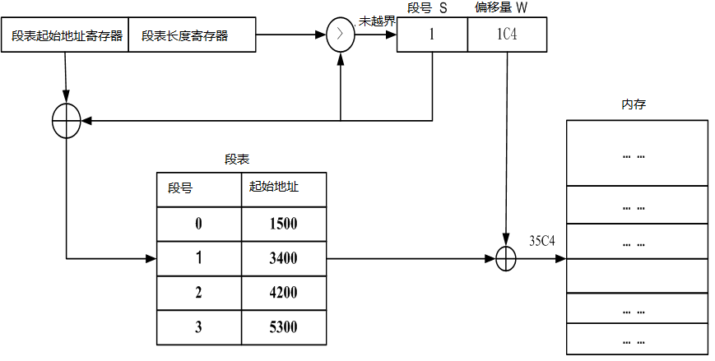
5.4 段式存储管理
段式管理地址变换过程：

Slide 67
5.4 段式存储管理
与页式管理类似，段表放在内存中，因此，每次访问一个数据或者指令的时候，也要访问内存两次；【先访问段表，再访问真实内存】
可增设联想存储器，用于保存最近常用的段表项，可以显著地减少存取数据的时间。

Slide 68
5.4 段式存储管理
段式管理的硬件支持
  设置一对寄存器：段表基址寄存器和段表长度寄存器。
  设置联想存储器－快表。它的用途是保存正在运行进程的段表的子集（部分表项），其特点是按内容并行查找。
  引入快表的作用是为了提高地址映射速度，实现段的共享和段的保护。
  快表存在淘汰问题，处理的办法与页式管理类似。

Slide 69
5.4 段式存储管理
段式管理的优点
没有内碎片，外碎片可以通过内存紧缩来消除；便于改变进程占用空间的大小。
段式管理的缺点
进程全部装入内存，不能实现存储扩充。

Slide 70
5.4 段式存储管理
页式管理和段式管理的比较
  分页是从系统管理的需要出发，分段是出于用户应用的需要。因此，一条指令或一个操作数可能会跨越两个页的分界处，而不会跨越两个段的分界处。
  页大小是系统固定的，而段大小则通常不固定。
  逻辑地址表示：分页是一维的，各个模块在链接时必须组织成同一个地址空间；而分段是二维的，各个模块在链接时可以每个段组织成一个地址空间。
  通常段比页大，因而段表比页表短，可以缩短查找时间，提高访问速度。
  段式管理可以实现内存共享，而页式管理不能。二者都不能实现存储扩充。

Slide 71
5.4 段式存储管理
分页
应用程序
分段
0
L
0
代码
1
0
M
数据
2
3
空闲区
4
5
0
N
堆栈
6
7
注： 和 表示动态数据增长

Slide 72
5.5 段页式存储管理
引入：
分页存储管理能有效地提高内存的利用率，而分段存储管理则能很好地满足用户需要。将两种存储管理方式“各取所长”后，则可以将两者结合成一种新的存储管理方式－ “段页式存储管理” 。
段页式存储管理既具有分段系统便于实现、分段可共享、易于保护、可动态链接等优点；又能像分页系统那样很好地解决内存的外碎片问题，以及为各个分段可不连续地分配内存等问题。这种方式显然是一种比较有效的存储管理方式。

Slide 73
5.5 段页式存储管理
基本思想
段页式存储管理是对纯页式和纯段式存储管理的结合：将用户程序分为若干各段，再把每个段划分成若干个页，并为每一个段赋予一个段名。
即：对用户来讲是按段的逻辑关系进行划分，而对系统来讲是按页划分每一段。

Slide 74
5.5 段页式存储管理
基本思想
在段页式存储管理中，其地址结构由段号、段内页号和页内地址三部分组成：
段号S
段内地址
页号P
页内地址W

Slide 75
5.5 段页式存储管理
基本思想
在段页式存储管理中，为了实现从逻辑地址到物理地址的变换，系统中需要同时配置段表和页表。
段表的内容有所变化：它不再是段内起始地址和段长，而是页表起始地址和页表长度。

Slide 76
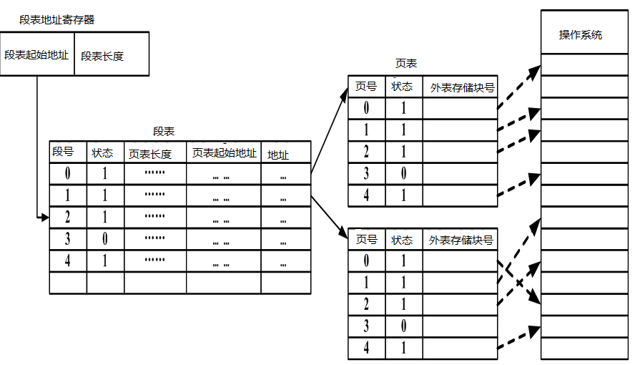
5.5 段页式存储管理

Slide 77
5.5 段页式存储管理
段页式存储管理的数据结构
  段表：记录了每一段的页表起始地址和页表长度。
  页表：记录了每一个段所对应的逻辑页号与内存块号的对应关系，每一段有一个页表，而一个程序可能有多个页表。
  空闲内存页表：由于物理内存采用分页式的存储管理，所以它的结构同分页式存储管理。
  物理内存分配：同分页式存储管理。

Slide 78
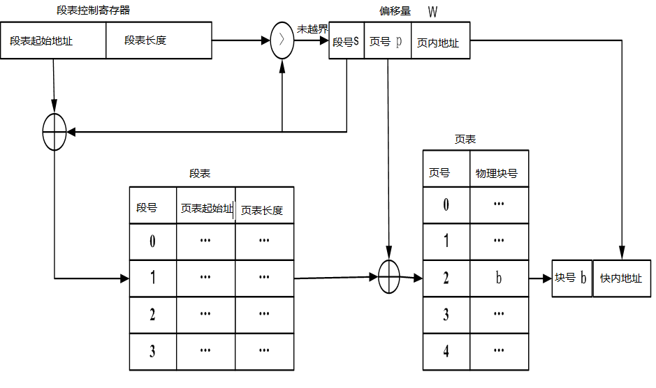
5.5 段页式存储管理
段页式存储管理的地址变换

Slide 79
5.5 段页式存储管理
在段页式存储管理中，为了获得一条指令或数据，需三次访问内存：
  第一次访问内存中的段表，获得页表地址；
  第二次访问内存中的页表，获得该页所在的物理块号，并将该块号与页内地址一起形成指令或数据的物理地址；
  第三次访问才是真正根据所得的物理地址取出指令或者数据。
显然，速度下降很多，于是在地址变换机构中引入一个联想存储器（快表或高速缓冲寄存器），每次访问内存时，都是同时利用段号和页号进行检索。

Slide 80
5.6 交换技术与覆盖技术
在多道程序设计环境下，为了解决并发作业的程序地址空间总和大于内存可用空间而无法运行的问题，引入内存扩充。
什么是内存扩充？
即借助大容量的辅存在逻辑上实现内存的扩充，来解决内存容量不足的问题。

Slide 81
5.6 交换技术与覆盖技术
比较常用的存储扩充技术有覆盖技术和交换技术。
    前者主要用于早期的操作系统中，后者广泛用于小型分时系统中，其发展导致了虚拟技术的出现。
    两者共同之处都是程序和数据主要放在外存，当前需要执行的部分放在内存，内外存之间进行信息交换，不同之处在于如何交换信息。

Slide 82
5.6 交换技术与覆盖技术
覆盖技术
  将程序划分为若干个功能上相对独立的程序段，按其自身的逻辑结构将那些不会同时执行的程序段占用同一块内存区域。
  程序先保存在外存上，当有关程序段的前一部分执行结束，把后续程序段调入内存，覆盖前面的程序段（使内存“扩大”了）。
  一般要求作业各模块之间有明确的调用结构，程序员要向系统指明覆盖结构，然后由操作系统完成自动覆盖。

Slide 83
5.6 交换技术与覆盖技术
  装入时可以采用如下几种：
    将程序的必要部分（常用功能）的代码和数据常驻内存；
    将可选部分（不常用功能）在其它程序模块中实现，平时存放在外存中的覆盖文件中，用到时才装入内存；
    不存在调用关系的模块不必同时装入到内存，从而可以相互覆盖。

Slide 84
5.6 交换技术与覆盖技术
内存
A
8k
常驻8k
覆盖区0
10k
B
8k
C
10k
覆盖区1
12k
D
12k
E
4k
F
10k
缺点：对用户不透明；执行效率低；有碎片。

Slide 85
5.6 交换技术与覆盖技术
交换技术
  在内存空间紧张时，系统将内存中某些进程暂时移到外存，把外存中某些进程换进内存，占据前者所占用的区域，这种技术是进程在内存和外存之间的动态调度。
  与覆盖技术相比，交换技术不要求给出程序段之间的逻辑覆盖结构；而且，交换发生在进程或作业之间，而覆盖发生在同一进程或作业内。此外，覆盖只能覆盖那些与覆盖段无关的程序段。
  在Windows操作系统中，采用交换技术实现多任务。

Slide 86
5.6 交换技术与覆盖技术
交换技术
  优点：增加并发执行的程序数目；对程序员透明。
  缺点：增加处理机开销；程序整个地址空间都进行交换，信息量特别大；程序换入时需要重定位。

Slide 87
5.7 虚拟存储
局部性原理(principle of locality)：指程序在执行过程中的一个较短时期，所执行的指令地址和指令的操作数地址，分别局限于一定区域，可以表现为：
  时间局部性，即一条指令的一次执行和下次执行，一个数据的一次访问和下次访问都集中在一个较短时期内；
  空间局部性，即当前指令和邻近的几条指令，当前访问的数据和邻近的数据都集中在一个较小区域内。

Slide 88
5.7 虚拟存储
局部性原理的具体体现
  程序在执行时，大部分是顺序执行的指令，少部分是转移和过程调用指令。
  过程调用的嵌套深度一般不超过5，因此执行的范围不超过这组嵌套的过程。
  程序中存在相当多的循环结构，它们由少量指令组成，而被多次执行。
  程序中存在相当多对一定数据结构的操作，如数组操作，往往局限在较小范围内。

Slide 89
5.7 虚拟存储
虚拟存储的基本原理
  在程序装入时，不必将其全部读入到内存，而只需将当前需要执行的部分页或段读入到内存，就可让程序开始执行。
  在程序执行过程中，如果需执行的指令或访问的数据尚未在内存（称为缺页或缺段），则由处理器通知操作系统将相应的页或段调入到内存，然后继续执行程序。
  另一方面，操作系统将内存中暂时不使用的页或段调出保存在外存上，从而腾出空间存放将要装入的程序以及将要调入的页或段―具有请求调入和置换功能。

Slide 90
5.7 虚拟存储
引入虚拟存储技术的好处
  可在较小的可用内存中执行较大的用户程序；
  可在内存中容纳更多程序并发执行；
  不必影响编程时的程序结构（与覆盖技术比较）
  提供给用户可用的虚拟地址空间通常大于物理内存(real memory)

Slide 91
5.7 虚拟存储
虚拟存储技术的特征
  物理内存分配的不连续性，虚拟地址空间使用的不连续性
  与交换的比较：调入和调出是对部分虚拟地址空间进行
  通过物理内存和快速外存相结合，提供大范围的虚拟地址空间，但占用容量不超过物理内存和外存交换区容量之和，其中占用容量包括：进程地址空间中的各个段，操作系统代码

Slide 92
5.7 虚拟存储
虚拟存储技术的种类
  虚拟页式（请求分页）：在简单页式存储管理的基础上，增加请求调页和页面置换功能。
  虚拟段式（请求分段）：在简单段式存储管理的基础上，增加请求调段和段置换功能。
  虚拟段页式（请求段页式）：请求分页和请求分段的结合。

Slide 93
5.7 虚拟存储
虚拟页式
  基本思想：分页存储管理方法，必须一次性将所有的页面全部装入，有可能造成其他的作业无法装入，从而造成系统的性能下降。
  因此，要想办法使得程序在装入时，不一次性装入，只要装入当前运行需要的一部分页面即可，称这些页面为"工作集"。

Slide 94
5.7 虚拟存储
有三个问题需要解决：
  如果一个作业不把它全部装入主存，那么该作业能否开始并运行一段时间？
  在作业运行了一段时间之后，必然要访问没有装入的页面，也就是说，要访问的虚页不在内存，系统怎么发现？
  如果系统已经发现某一个虚页不在内存，就应该将其装入，怎么装入？
解决方法：
  程序在运行期间，往往只使用全部地址空间的一部分。根据程序的局部性，在写程序时总是满足结构化的思想，使得程序具有模块化的特点。
  使用缺页中断。
  页面调度。

Slide 95
5.7 虚拟存储
页表表项：使用扩充的进程页表，需要在进程页表中添加若干项
  状态位：存在位（present bit，内存页和外存页）
  修改位(modified bit)
  访问统计：在近期内被访问的次数，或最近一次访问到现在的时间间隔
  外存地址(disk address)
页号 | 物理块号 | 存在位 | 修改位 | 访问统计 | 外存地址
1 | 0 | 1 | 0
2 | 20 | 0 | 0
3 | 15 | 1 | 0

Slide 96
5.7 虚拟存储
  “出页”和“入页”：
  将某一页从内存移到外存称为“出页”，从外存调入内存称为“入页”，入页与出页的操作称为“分页”操作。
  “抖动”现象：
  从内存中刚刚移走某个页面后，根据请求马上又调入该页．这种反复进行入页和出页的现象称为“抖动”，也叫做系统颠簸。它浪费了大量的处理机时间，所以应尽可能避免“抖动”的发生。

Slide 97
5.7 虚拟存储
缺页中断
根据页表中的状态位，由CPU的地址变换机构产生缺页中断，然后调用操作系统提供的中断处理程序。缺页中断的特殊性：
  缺页中断在指令执行期间产生和进行处理，而不是在一条指令执行完毕之后。所缺的页面调入之后，重新执行被中断的指令。
  一条指令的执行可能产生多次缺页中断，如：swap A, B，可能产生5次缺页中断。
  必须由CPU硬件确保对多个现场的保存。

Slide 98
5.7 虚拟存储
X
X+1
swap A,B
Y
Y+1
A
Z
Z+1
B

Slide 99
5.7 虚拟存储
缺页率(page fault rate)
缺页率表示“缺页次数/内存访问次数”或“缺页的平均时间间隔”，影响因素包括：
  分配给进程的物理页面数目：数目越多，缺页率越低。页面数目的下限应能保证每条指令都能被执行的页面数的上限，发展趋势是采用不同的页面大小；
  页面大小：页面很小，每个进程的内存页数目较多，通过调页很快适应局部性原理的要求，缺页率低；页面很大，每个进程使用的大部分地址空间都在内存，缺页率低；页面中等大小，局部性区域只占每页的较小部分，缺页率高；

Slide 100
5.7 虚拟存储
缺页率(page fault rate)
缺页率表示“缺页次数/内存访问次数”或“缺页的平均时间间隔”，影响因素包括：
  程序的编写方法：如果是结构化程序设计方法，程序数据局部性强，但面向对象技术和多线程破坏了局部性；
  页面淘汰算法；

Slide 101
5.7 虚拟存储
例：请求分页系统，内存分成128字节的块，有两段程序如下，分页时数组中的元素每一行放在一页中，假定用户工作区只有一块（只能放数组的一行），问两段程序的缺页次数多少？
int array[128][128];
for(j=0;j<128;j++)
for(i=0;i<128;i++)
array[i][j]=0;
int array[128][128];
for(i=0;i<128;i++)
for(j=0;j<128;j++)
array[i][j]=0;
（1）
（2）
128×128次
128次

Slide 102
5.7 虚拟存储
多级页表
如果虚拟地址空间很大而每页比较小，则进程页表太长，可采用两级或多级页表。
在两级页表时，指令所给出的地址分为三部分：页表号，页号，偏移地址。（Windosw2000/XP采用两级页表）
多级页表结构中，指令所给出的地址除偏移地址之外的各部分全是各级页表的页表号或页号。

Slide 103
5.7 虚拟存储
页面调度策略（包括三种策略）
  页面调入策略：决定什么时候将一个页从外存调入物理内存；
  置页策略：决定调入的虚页在物理内存的最佳位置；
  页面置换策略：在内存已满时决定将哪个虚页从内存中移出。

Slide 104
5.7 虚拟存储
调入策略 (fetch policy)
在虚拟页式管理中有两种常用策略：
  请求调页(demand paging)：只调入发生缺页时所需的页面。
    优点：容易实现。
    缺点：对外存I/O次数多，开销较大
  预调页(prepaging)：在发生缺页需要调入某页时，一次调入该页以及相邻的几个页。
    优点：提高调页的I/O效率。
    缺点：基于预测，若调入的页在以后很少被访问，则效率低。常用于程序装入时的调页。

Slide 105
5.7 虚拟存储
页面置换（淘汰）算法
  目标：把未来不再使用的或短期内较少使用的页面调出，通常只能在局部性原理指导下依据过去的统计数据进行预测。
  功能：需要调入页面时，选择内存中哪个物理页面被置换。
  页面锁定(frame locking)：用于描述必须常驻内存的操作系统的关键部分或时间关键(time-critical)的应用进程。实现方法为在页表中加上锁定标志位(lock bit)。

Slide 106
5.7 虚拟存储
1. 最佳算法(OPT, optimal)
  选择“未来不再使用的”或“在离当前最远位置上出现的”页面被置换。这是一种理想情况，是实际执行中无法预知的，因而不能实现。
  该算法描述容易，但却不可能实现。
  可用作性能评价的依据。

Slide 107
5.7 虚拟存储
2. 先进先出算法(FIFO)
  选择建立最早的页面被置换。
  特点：开销很低，但性能较差；较早调入的页往往是经常被访问的页，这些页被反复调入和调出，产生Belady现象。
  Belady现象：分配给进程的页面数增多，缺页率反而提高的异常现象。
  Belady现象的原因：FIFO算法的置换特征与进程访问内存的动态特征是矛盾的，即被置换的页面并不是进程不会访问的。

Slide 108
5.7 虚拟存储
3. 最久未使用算法(LRU, Least Recently Used)
选择内存中最久未使用的页面被置换。这是局部性原理的合理近似，思想接近最佳算法。
但由于需要记录页面使用时间的先后关系，硬件开销太大。硬件机构可以为：
  一个特殊的栈：把被访问的页面移到栈顶，于是栈底的是最久未使用页面。
  每个页面设立移位寄存器（通常是64位，作为计数器）：被访问时左边最高位置1，定期右移并且最高位补0，于是寄存器数值最小的是最久未使用页面。

Slide 109
5.7 虚拟存储
  或者，在一个有n个页框的系统中，LRU硬件可以维持一个n×n的矩阵。
  开始时所有的位都是0，在页k被访问时，硬件首先把k行的位都设置成1，再把k列的位都设置成0。于是，在任何时刻，二进制值最小的行就是最久未使用的，第二小的行是下一个最久未使用的，以此类推。
  例如：假设有4个页框，引用次序为12343 ，则状态为:
0 | 1 | 1 | 1
0 | 0 | 0 | 0
0 | 0 | 0 | 0
0 | 0 | 0 | 0
0 | 0 | 1 | 1
1 | 0 | 1 | 1
0 | 0 | 0 | 0
0 | 0 | 0 | 0
0 | 0 | 0 | 1
1 | 0 | 0 | 1
1 | 1 | 0 | 1
0 | 0 | 0 | 0
0 | 0 | 0 | 0
1 | 0 | 0 | 0
1 | 1 | 0 | 0
1 | 1 | 1 | 0
0 | 0 | 0 | 0
1 | 0 | 0 | 0
1 | 1 | 0 | 1
1 | 1 | 0 | 0

Slide 110
5.7 虚拟存储
LRU的软件解决方案：
4.最近未使用算法(NRU, Not Recently Used)
  利用每个页的两个与其相关的状态位：
  访问统计位R，在页面被引用（读或写）时设置；修改位M，在页面被写入（即被修改）时设置。这些位在每次内存访问时都被更新。
  在一个进程启动时，它的所有页的两个状态位都由操作系统设置成0，R位被定期的（比如在每次时钟中断时）清零，以把最近没有被访问的页和被访问了的页区别开来。

Slide 111
5.7 虚拟存储
LRU的软件解决方案：
4.最近未使用算法(NRU, Not Recently Used)
  当发生缺页时，操作系统检查所有的页面，并根据它们当前的R位和M位的值分为4类：
    第1类：没有被访问，没有被修改
    第2类：没有被访问，已被修改
    第3类：已被访问，没有被修改
    第4类：已被访问，已被修改
NRU算法随机的从编号最小的非空类中挑选出一个页并淘汰。即认为淘汰一个在最近一时钟周期中没有被访问的已修改页(2类)要比淘汰一个被频繁访问的干净页好。(3类)

Slide 112
5.7 虚拟存储
5. 最不经常使用（NFU, Not Frequently Used)
  淘汰访问次数最少的页面
  每页设置一个软件计数器，初值为0。每次时钟中断时，由操作系统对内存中的页进行扫描，把每个页的计数器加R（0或1）。这样，计数器跟踪各个页被访问的频繁程度，发生缺页中断时，选择计数器值最小的一页淘汰。
  还可以进一步改进：一是计数器在R位加进来之前右移一位；二是R位加到计数器的最左端而不是最右端。改进后的算法称为老化（aging）算法。

Slide 113
5.7 虚拟存储
5. 最不经常使用（NFU, Not Frequently Used)
设页0，1，2，3，4，5，R位值分别是101011
页0到5的R位，时钟周期0
页0到5的R位，时钟周期1
页0到5的R位，时钟周期2
页0到5的R位，时钟周期3
页0到5的R位，时钟周期4
1
0
1
0
1
1
1
1
0
0
1
0
1
1
0
1
0
1
1
0
0
0
1
0
0
1
1
0
0
0
10000000
11000000
11100000
11110000
01111000
00000000
10000000
11000000
01100000
10110000
10000000
01000000
00100000
00010000
10001000
00000000
00000000
10000000
01000000
00100000
10000000
11000000
01100000
10110000
01011000
10000000
01000000
10100000
01010000
00101000

Slide 114
页面淘汰算法分析：
例1. 设M=3，采用FIFO，P行表示页面走向，标+号的为新调入的页面，标-号的为下一时刻被淘汰的页面，F行表示是否引起缺页中断。 M中各列按调入的顺序排列，缺页中断次数和缺页率如表所示。
时刻
1
2
3
4
5
6
7
8
9
10
11
12
P
4
3
2
1
4
3
5
4
3
2
1
5
M
4+
+
3+
4
+
2+
3
4-
+
1+
2
3-
+
4+
1
2-
+
3+
4
1-
+
5+
3
4-
+
5
3
4-
5
3
4-
2+
5
3-
+
1+
2
5-
+
1
2
5-
F
由表可以算出缺页中断次数F=9，而缺页率：9／12=75%。

Slide 115
5.7 虚拟存储
例2. 设M=4，采用FIFO，其余同例1。缺页中断次数和缺页率如表所示。
时刻
1
2
3
4
5
6
7
8
9
10
11
12
P
4
3
2
1
4
3
5
4
3
2
1
5
M
4+
+
3+
4
+
2+
3
4
+
1+
2
3
4-
+
1
2
3
4-
1
2
3
4-
5+
1
2
3-
+
4+
5
1
2-
+
3+
4
5
1-
+
2+
3
4
5-
+
1+
2
3
4-
+
5+
1
2
3-
+
F
由表可以算出缺页中断次数F=10，而缺页率：10／12=83%。

Slide 116
例3. 设页面走向如上，M=3，置换算法为LRU，则系统模型如表所示。在表中，由于采用LRU算法，M中各列按访问的时间顺序排列，最近被访问的页面在最前。
时刻
1
2
3
4
5
6
7
8
9
10
11
12
P
4
3
2
1
4
3
5
4
3
2
1
5
M
4+
+
3+
4
+
2+
3
4-
+
1+
2
3-
+
4+
1
2-
+
3+
4
1-
+
5+
3
4-
+
4
5
3-
3
4
5-
2+
3
4-
+
1+
2
3-
+
5+
1
2-
+
F
算出缺页中断次数F=10，缺页率f =10／12=83％。

Slide 117
5.7 虚拟存储
例4. 设M=4，其余同例3。缺页中断次数和缺页率如表所示。
时刻
1
2
3
4
5
6
7
8
9
10
11
12
P
4
3
2
1
4
3
5
4
3
2
1
5
M
4+
+
3+
4
+
2+
3
4
+
1+
2
3
4-
+
4
1
2
3-
3
4
1
2-
5+
3
4
1-
+
4
5
3
1-
3
4
5
1-
2+
3
4
5-
+
1+
2
3
4-
+
5+
1
2
3-
+
F
由表可以算出缺页中断次数F=8，而缺页率：8／12=67%。

Slide 118
5.7 虚拟存储
结论：由表可得如下事实：设G(P，M，t)表示当页面走向为P，主存容量为M，在时刻t的页面集合，对于LRU算法，存在如下关系：即 G(P，M，t)⊆G(P，M+1，t)成立。即对于任何时刻t(t=l，2，…，12)，G(P，M，t)所选中的页号必定包含在G(P，M +1，t)之中。这种关系，说明了增加主存容量不会增加缺页中断次数，然而对FIFO算法此关系并不成立。

Slide 119
5.7 虚拟存储
工作集模型
  目标是提高分页系统的性能
  一个进程当前使用的页面的集合称为它的工作集（Working Set），如果整个工作集都在内存中，则在进入下一个运行阶段之前进程的运行不会引起太多次缺页。如果内存很小，无法容纳整个工作集，则反复缺页将会使进程运行速度十分缓慢。
  许多分页系统都试图跟踪进程的工作集，并保证在进程运行以前其工作集就已经在内存中了，这样的一种方法称为工作集模型。

Slide 120
5.7 虚拟存储
工作集模型
  为了实现工作集模型，操作系统必须持续跟踪记录哪些页面属于工作集，可以结合老化算法，所有计数器的高n位含有1的页都认为是工作集的成员；
  如果一个页面连续n个时钟周期没有被访问到，它将被从工作集中删除。对于不同的系统，参数n必须通过试验确定。

Slide 121
5.7 虚拟存储
虚拟段式(virtual segmentation)
在简单段式存储管理的基础上，增加请求调段和段置换功能。
  需要在进程段表中添加若干项：
    标志位：存在位(present bit)，修改位(modified bit/dirty bit)，增长位（该段是否增长过），供判断越界时使用。
    访问统计：使用位(use bit)
    存取权限：读R，写W，执行X
    外存地址：本段在外存中的起始地址
  地址变换和缺段中断：指令和操作数必定不会跨越在段边界上。

Slide 122
5.7 虚拟存储
虚拟段页式(combined paging and segmentation)
虚拟页式和虚拟段式存储管理的结合。
  存储管理的分配单位是：段，页
  逻辑地址的组成：段号，页号，页内偏移地址。
  地址变换：先查段表，再查该段的页表。
  缺段中断和缺页中断。

Slide 123
5.8 高速缓冲存储器
高速缓存是为了匹配CPU的处理速度与内存的访问速度而增加的高速存储器，其目标是提高CPU的利用率。高速缓存的使用对用户是透明的。
高速缓存的组织
由于CPU的指令处理速度与内存中指令的访问速度存在差异，为提高CPU的利用率，在CPU与内存之间组织一个高速缓存结构。

Slide 124
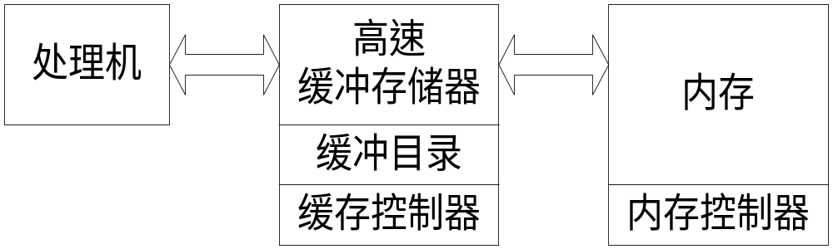
5.8 高速缓冲存储器
存储层次结构
高速缓存的组织结构

Slide 125
5.8 高速缓冲存储器
高速缓存由三部分组成：高速缓冲存储器、缓存目录和缓存控制器。
缓冲存储器：
用作缓存内存中数据；
  缓冲存储器分为若干块。缓冲存储器先分成若干个区，每个区再分成若干块，各块用列号标识，从而，可用区号和列号描述每一个缓冲存储器块。

Slide 126
5.8 高速缓冲存储器
缓冲目录：
描述各缓冲存储器块的状态。缓冲目录的表项与缓冲存储器块一一对应。它包括内存地址行号、状态位，以及用于缓存淘汰算法的缓存访问信息。
  内存地址行号（对24位地址总线为13位），相应缓存块对应的内存地址(24位)为：行号（13位）+列号（5位）+字节数（6位）；

Slide 127
5.8 高速缓冲存储器
缓冲目录：
  3个状态位：描述相应缓存块的状态；
    有效位：相应缓存块中的数据是否有效：0表示有效，1表示无效；
    修改位：相应缓存块中的数据是否已经被修改过：0表示未修改，1表示已修改；
    故障位：相应缓存块是否出了故障：0表示无故障，1表示有故障；

Slide 128
5.8 高速缓冲存储器
缓存控制器：
负责缓存目录的维护，并利用缓存淘汰算法进行缓存的更新。
缓存的工作过程
在不同类型的内存操作时，缓存会有不同的工作过程。具体的缓存工作过程包括以下几个方面：
  CPU读数据
  CPU写数据
  通道向内存写数据
  通道从内存读数据

Slide 129
作业
2，6，15，16，17

